Slide 1
Impacto del nuevo sistema de dominios web
Problemáticas actuales

Slide 2
A partir de la firma del convenio celebrado entre el Registro de la Propiedad, la Subsecretaría Social de Tierras Urbanismo y Vivienda y el Colegio de Escribanos de la Provincia de Buenos Aires, se ha generado un nuevo canal de acceso para las solicitudes de informes de dominio que se requieren en el marco de los expedientes de regularización dominial (Ley 24.374) y consolidación de dominio (Ley 25.797).-
Notes:
A través de este convenio se abre la posibilidad de que los notarios regularizadores, ingresando a través del sistema de gestión notarial provisto por el Colegio de Escribanos, soliciten sin cargo los informes de dominio necesarios para los trámites de regularización y consolidación de dominio que se encuentren bajo la técnica de folio real.-

Slide 3
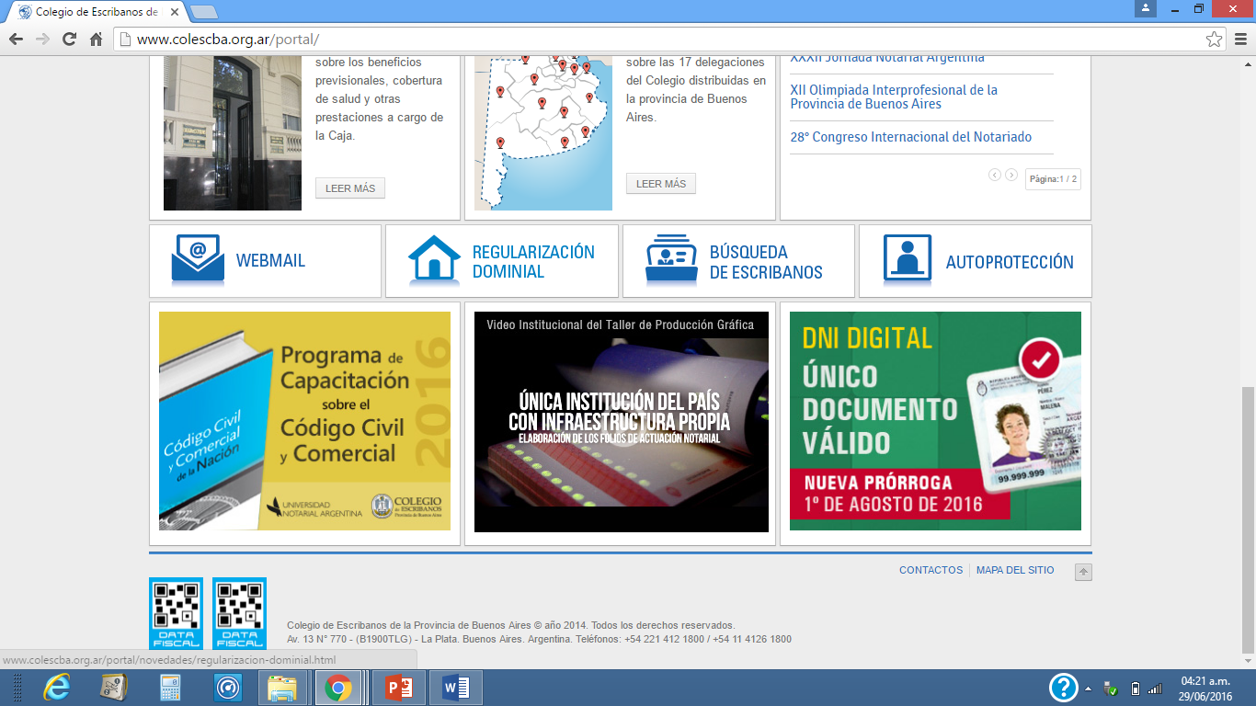
Ingresa en el sitio del Colegio de Escribanos de la Provincia de Bs. As. a través del siguiente link: http://www.colescba.org.ar/portal/ y selecciona el acceso al sitio de REGULARIZACIÓN DOMINIAL.

Slide 4
Selecciona la opción SISTEMA DE GESTIÓN RNRD y a continuación ingresa su usuario y clave para acceder. La aplicación indicará a continuación las opciones para RNRD.

Slide 5
Ingresa en la opción REGULARIZACION o CONSOLIDACIÓN, Consulta de Mis expedientes y a continuación selecciona un criterio de búsqueda entre las opciones disponibles
Luego completa los datos solicitados para el expediente en cuestión y presiona “Consultar”. A continuación el sistema recuperará los datos del mismo.-
Luego presiona “Ver expediente”
Notes:
El Colegio ha preparado un manual para facilitar la puesta en funcionamiento de este sistema donde hay un seguimiento de las pantallas a las que va accediendo el usuario donde se muestra como debe procederse a la carga de los datos correspondientes al inmueble, Titulares y observaciones.-

Slide 6
Una vez dentro del sistema ingresa a la opción INMUEBLES y presiona el botón “Inf. Dominio Web”

Slide 7
Si los datos que trae el sistema son incorrectos, los mismos deben ser corregidos.-
Si son correctos debe procederse a cargar los datos relativos a los titulares de dominio (ya que el sistema solo trae el de los beneficiarios).-
Notes:
En caso de que el notario cuente con casillero personal en sede central o en la Delegación del RPBA a la cual corresponde su registro, deberá consignarlo a fin de que la salida del documento sea a través de éste (mas inmediatez, ya que no deben viajar a La Plata para retirar la documentación).-

Slide 8
Acto seguido, la aplicación confirma el envío de la solicitud otorgando un número de operación y detalla el circuito que sigue la misma.-
Si algún dato ha sido cargado en forma incorrecta o incompleta, el Registro rechaza la solicitud e informa el motivo del rechazo.- Ante esta circunstancia, el notario debería corregir y remitir nuevamente la solicitud de informe.-

Slide 9
VENTAJAS DE LA SOLICITUD VIA WEB:
Acortamiento de plazos en los trámites de regularización y consolidación.-
Disminución de gastos de traslado de la documentación, x salida vía Delegación del Registro.-
Seguimiento personal del notario respecto al trámite y motivo de rechazo, pudiendo corregir rápidamente los errores en que podría haber incurrido.-
Notes:
Asimismo, la Subsecretaría Social de Tierras, Urbanismo y Vivienda solo debe proceder al ingreso y control de salida de los trámites que se encuentren aún en la técnica de Folio Personal Cronológico y que determinan la conversión a la técnica de folio real por parte del registro.-

Slide 10
CONVERSION POR PUBLICIDAD
La solicitud de informe de dominio en el marco de la ley 24.374 en el caso que el inmueble se encuentre en la técnica de Folio Personal Cronológico, genera la conversión a la técnica de Folio Real.-
Notes:
Respecto a los inmuebles que se encuentran aún hoy inscriptos en la técnica de Folio Personal Cronológico o Folio Protocolizado, que habitualmente son objeto de la regularización dominial a través de la ley 24.374, como es sabido, el Registro de la Propiedad procede a su matriculación con el pedido de informe correspondiente.-
Dicha herramienta facilita la tarea del notario regularizador a la hora de proceder a la inscripción de las Actas-ley 24.374 y escrituras traslativas de dominio bajo este régimen.-
Desde hace ya un mes, y a fin de facilitar la inscripción de las escrituras traslativas de dominio (fuera de la ley 24.374) se ha implementado la “Conversión por publicidad” ante el pedido de certificado de dominio para escriturar.-

Slide 11
NUEVOS DESAFIOS
Revisión de la normativa de regularización y consolidación.-
Conformación de una comisión de trabajo integrada por representantes del Colegio/Registro/Subsecretaría de Tierras.-
Apertura de un canal de consultas /reclamos via web: Esto posibilitará la detección de errores recurrentes y el dictado de la normativa tendiente a evitar ese inconveniente.- Se propiciarán asimismo, cursos y talleres destinados a notarios e inscriptores a fin de poner en conocimiento de estos la normativa vigente y las soluciones propuestas ante problemáticas diferentes
Notes:
La normativa registral referida a la toma de razón de las actas ley 24.374 o escrituras traslativas de dominio bajo este régimen, no se encuentra actualmente en un cuerpo normativo único, ya que la misma ha sido dictada en el transcurso de la aplicación de éste régimen.- Se observan así, que existen disposiciones técnico registrales, ordenes de servicio e instructivos que regulan la materia generando a veces errores de interpretación por la aplicación de unas u otras
A raíz de la dificultad que esto genera a la hora de su aplicación por parte de los usuarios y registradores, se comenzará a trabajar en el dictado de una Disposición técnico registral que regule tanto la afectación al régimen, como la consolidación de dominio, donde se contemplarán los pertinentes modelos de asientos y los casos mas usuales que generan confusión.-

